Slide 1
PERSPECTIVA DE GÉNERO PARA LA PRÁCTICA PARLAMENTARIA
ACCESO A LA JUSTICIA PARA LAS MUJERES
MTRA. GABRIELA GONZÁLEZ PULIDO

Slide 2
AGENDA
Cambio de modelo de Procuraduría a Fiscalía General de Justicia de la Ciudad de México
Perspectiva de Género en la investigacion de delitos
Cómo configurar tipos penales para el acceso a la justicia

Slide 3
AGENDA
Cambio de modelo de Procuraduría a Fiscalía General de Justicia de la Ciudad de México
Perspectiva de Género en la investigacion de delitos
Cómo configurar tipos penales para el acceso a la justicia

Slide 4
TEMA 1
Cambio de modelo de Procuraduría
a Fiscalía General de Justicia de la Ciudad de México

Slide 5
La FGJCDMX
Constitución Política de los Estados Unidos Mexicanos
44
(17 de septiembre de 2018)
Investigación de delitos: MP y Policías Investigadoras
El ejercicio de la acción penal ante los tribunales corresponde al MP
Organismo público autónomo con personalidad y patrimonio propios

Slide 6
La persona titular de la Fiscalía:
Durará durante 4 años y será electa por mayoría calificada del Congreso a propuesta del Consejo Judicial mediante un proceso de examinación público y abierto
Requisitos
Tener ciudadanía mexicana
Tener cuando menos treinta y cinco años de edad
Cédula y título de la licenciatura en Derecho, con experiencia de 5 años
No haber sido condenada por delito doloso
Someterse y acreditar las evaluaciones y certificación de confianza
No haber desempeñado un cargo de eleccion popular o cargo de dirección de un partido político
Perfil: persona honorable con conocimientos y experiencia en el ámbito jurídico y de procuración de justicia , capacidad de administración y dirección institucional, diseño y ejecución de políticas

Slide 7
La persona titular de la Fiscalía:
Elaboración de la Política de persecución criminal para gestionar de manera estratégica los delitos del fuero común.
Competencia concurrente con otras autoridades.
Crear una unidad interna de estadística y transparencia que garantice la publicación oportuna de informacion
Crear una unidad interna de combate a la corrupción y la infiltración de la delincuencia organización

Slide 8
Plan de Política Criminal (art.28)
Presentarlo cada año al Congreso el primer día del segundo periodo de sesiones
PPC presentarse al Congreso
Diagnóstico de criminalidad y calidad del trabajo del MP
Criterios para atender de manera prioritaria los delitos y metas para el desempeño para el siguiente año

Slide 9
Plan de Política Criminal
Fiscalías especializadas y las unidades de atención temprana
Investigación de delitos complejos (Art. 23 LOFGJCDMX)
Personal multidisciplinario capacitado para cumplir su objetivo.
Titulares designados por mayoría calificada del Congreso

Slide 10
Ley de Transición (14 de febrero del 2019)
Comisión Técnica
Plan de transición al Congreso de la Ciudad
La Fiscalía es un órgano público autónomo de carácter especializado e imparcial, que goza de personalidad jurídica y patrimonio propio, con plena autonomía técnica y de gestión.

Slide 11
Fines institucionales
Conducir y coordinar la investigación, así como resolver sobre el ejercicio de la acción penal sobre los delitos materia de su competencia;
b Otorgar una procuración de justicia eficaz, efectiva, apegada a derecho, que contribuya a combatir la inseguridad y disminuirla;

Slide 12
Fines institucionales
Fortalecer el Estado de Derecho de la Ciudad de México;
Colaboración con otras autoridades para la prevención del delito; Salvaguardar al inocente, procurando que el culpable no quede impune;
Promover, proteger, respetar y garantizar los derechos de verificación de los hechos y revelación pública y completa de la verdad, justicia, reparación integral, de asistencia en todas las etapas y de no repetición de las víctimas y de la sociedad.

Slide 13
Comisión Técnica de Transición
Órgano colegiado encargado de planear y conducir la transición de la Procuraduría a Fiscalía, que goza de independencia en sus decisiones y para la consecución de sus fines, estará adscrita a la oficina de la o el Procurador.
La Comisión se reunirá de manera periódica, por lo menos una vez al mes con la persona titular de la Procuraduría, también deberá entregarle informes trimestrales sobre el avance de sus actividades.

Slide 14
Recursos financieros
El Congreso deberá aprobar los recursos para el fondo especial para el financiamiento del proceso de transición de la Procuraduría a Fiscalía, que incluya también la remuneración de los miembros de la Comisión y los gastos de operación de ésta, de conformidad con la normatividad que resulta aplicable.

Slide 15
Recursos financieros
El Congreso deberá aprobar los recursos para el fondo especial para el financiamiento del proceso de transición de la Procuraduría a Fiscalía, que incluya también la remuneración de los miembros de la Comisión y los gastos de operación de ésta, de conformidad con la normatividad que resulta aplicable.

Slide 16
TEMA 2
Perspectiva de género en la investigación
de los delitos

Slide 17
¿Qué es la perspectiva de género?
Las personas somos seres sociales que vivimos en un tiempo y espacio históricamente determinado, formado de comportamientos roles y actitudes.
La cultura tiene un rol preponderante, influye en nuestro comportamiento descartándose la idea de que nuestro comportamiento está ligado a determinaciones biológicas.
MÓDULO I

Slide 18
¿Qué es la perspectiva de género?
Es una visión o modo de mirar la realidad y las relaciones entre hombres y mujeres
Estas relaciones están mediadas por cuestiones de poder y por la distribución de ese poder en donde ponen en desventaja a las mujeres
Reconocer la interseccionalidad en el concepto de género, ya que no es un cocepto que se presente de manera aislada de otras características
Kimberley Creen shaw (2012) alude al entrecruzamiento que se da entre el concepto de género, con una gran variedad de categorías como la clase social, la etnia, la orientación sexual, la discapacidad, etcétera

Slide 19
Perspectiva de género y Derecho Penal
Fuerza reivindicatoria para juzgar con perspectiva de género
Las relaciones que surgen del discurso feminista con el Derecho Penal, son bastante antiguas, aunque no han sido claras
Las diferencias que provienen de un incosciente construido que provoca las resistencias sobre una posición machista construida.
MÓDULO I
Notes:
El Derecho es una forma de accionar sobre la realidad

Slide 20
Perspectiva de género y Derecho Penal
La generación de la norma (proceso legislativo) tiene una intención y el momento de su aplicación al caso concreto es otra.
El discurso de perspectiva de género no es omnicomprensivo, ni tampoco excluyente de otras pretensiones.
MÓDULO I
Notes:
El Drecho Penal no ofrece soluciones totales frente a la desigualdad y la discriminación, sino que, como sistema estructurado de control social, reacciona frente la comisión de hechos considerados previamente como peligrosos para los intereses o bienes que se desea proteger y, por lo tanto, proscribe determinados comportamientos.
Enfrentar los sesgos que influyen en nuestra percepción

Slide 21
La introducción del concepto de perspectiva de género, se refiere a algo mucho más elemental de cómo hacer llegar el Derecho Penal a las personas que se relacionan de manera desigual en la sociedad, respondiendo los patrones en los que lo masculino es considerado mejor y más fuerte.
A aquellos valores que han regido de manera dominante y aplastante a nuestra sociedad, lo que ha generado situaciones de desigualdad en el desarrollo de las normas jurídicas
(Benet, Esteva 2010, citada por Esther Etrice Martínez:
Perspectiva de Género y Derecho Penal)
MÓDULO I

Slide 22
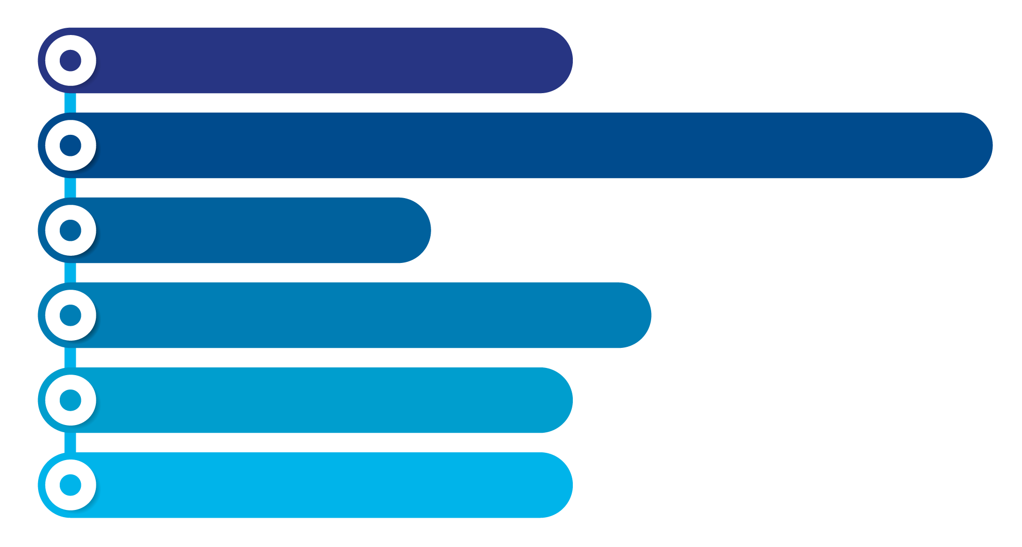
Se debe propiciar la convivencia con los principios garantistas y democráticos
La perspectiva de género no debe excluir otros principios jurídicos
Deben convivir la perspectiva de género con principios garantístas y democráticos
Presunción de inocencia
Exigencias en el ámbito de valoración de la prueba
Taxatividad
Proporcionalidad de las penas
Independencia judicial
Derecho penal de autor
MÓDULO I
Notes:
No legitimar la erradicación de los fenómenos machistas en términos defensivos o de venganza

Slide 23
Se propone la aplicación del Derecho como una disciplina transformadoras de las relaciones entre los hombres y las mujeres, eliminando las prácticas discriminatorias y posibilitando
la igualdad material y real.
Igualdad Material o Sustantiva: acceso al mismo trato y oportunidades, para el reconocimiento, goce o ejercicio de los derechos humanos y las libertades fundamentales
Real: Se miide en su llegada cuando las personas hacen valer sus derechos
MÓDULO 1
Notes:
Igualdad Material o sustantiva: acceso al mismo trato y oportunidades, para el reconocimiento, goce o ejercicio de los derechos humanos y las libertades fundamentales
Real: Se miide en su llegada cuando las personas hacen valer sus derechos

Slide 24
Taller: ¿La perspectiva de género sólo se relaciona con mujeres, adolescentes y niñas? (ejercicio 2: Hagamos equipos de 3 a 4 participantes y respondamos las siguientes preguntas. Cada equipo trabajará de 8 a 10 minutos y nombrará a su representante que dará lectura de sus conclusiones)
¿La perspectiva de género sólo se relaciona con mujeres, adolescentes y niñas?
¿Por qué el Derecho es el mecanismo para conciliar la perspectiva de género y el reconocimiento de los principios garantistas?
¿Cómo deben de responder las instituciones de justicia en respuesta al ejercicio y aplicación de la perspectiva de género?
MÓDULO I

Slide 25
Perspectiva de género en las leyes mexicanas
Es una visión científica, analítica y política sobre las mujeres y los hombres. Se propone eliminar las causas de la opresión de género como la desigualdad, la injusticia y la jerarquización de las personas basada en el género. Promueve la igualdad entre los géneros a través de la equidad, el adelanto y el bienestar de las mujeres; contribuye a construir una sociedad en donde las mujeres y los hombres tengan el mismo valor, la igualdad de derechos y oportunidades para acceder a los recursos económicos y a la representación política y social en los ámbitos de toma de decisiones.
Ley General de Acceso a las Mujeres a Una Vida Libre de Violencia
– Art. 5º fracción IX
MÓDULO I

Slide 26
Perspectiva de género en las leyes mexicanas
Perspectiva de Género. Concepto que se refiere a la metodología y los mecanismos que permiten identificar, cuestionar y valorar la discriminación, desigualdad y exclusión de las mujeres, que se pretende justificar con base en las diferencias biológicas entre mujeres y hombres, así como las acciones que deben emprenderse para actuar sobre los factores de género y crear las condiciones de cambio que permitan avanzar en la construcción de la igualdad de género
Ley General para la Igualdad de Hombres y Mujeres
– Art. 5º fracción VI

Slide 27
Código Nacional de Procedimientos Penales
Perspectiva de Género: Concepto que se refiere a la metodología y los mecanismos que permiten identificar, cuestionar y valorar la discriminación, desigualdad y exclusión de las mujeres, que se pretende justificar con base en las diferencias biológicas entre mujeres y hombres, así como las acciones que deben emprenderse para actuar sobre los factores de género y crear las condiciones de cambio que permitan avanzar en la construcción de la igualdad de género;
Fracción adicionada DOF 25-04-2023
MÓDULO I

Slide 28
En qué impacta la perspectiva de género
Politicas públicas
Coordinación y programas
Elaboración de tipos penales
Promoción e investigación de las causas de violencia
Comunicación
Diagnóstico
Investigación, intervención pericial
Protocolos
En la forma de buscar atender el conflicto, de acercar la justicia a las partes involucradas

Slide 29
¿Qué no es perspectiva de género?
No es una ideología
No es un conjunto de ideas feministas, creencias o emociones colectivas
No sólo hace referencia a las mujeres, adolescentes o niñas
MÓDULO I

Slide 30
TEMA 3
¿Cómo configurar tipos penales
para el acceso a la justicia ?

Slide 31
Prevención del delito
La legitimación de la sanción penal se deriva de los fines que persigue en un Estado de derecho.
Tanto la pena como la medida de seguridad se imponen a quien infringe una norma a quien tiene capacidad para infringirla.

Slide 32
Delitos relacionados con el género
Discriminación
Lesiones
Violencia intrafamiliar
Amenazas
Intimidad sexual
Feminicidio

Slide 33
DERECHOS HUMANOS PARA TODAS LAS PERSONAS
Todas las personas gozarán de los derechos humanos reconocidos en la Constitución y en los Tratados Internacionales
Se favorecerá la protección más amplia
Todas las autoridades tienen la obligación de promover, respetar, proteger y garantizar los derechos humanos
El Estado deber prevenir, investigar, sancionar y reparar las violaciones a los derechos humanos

Slide 34
La violencia no es un concepto nuevo en la historia de la humanidad, simpre ha existido.
La violencia de género ya era una situación de crisis antes de la pandemia.
A partir de la pandemia, se intensificó la violencia por los confinamientos y restricciones para circular libremente en donde las víctimas quedaban atrapadas con sus agresores, aisladas del contacto social y de las redes de apoyo

Slide 35
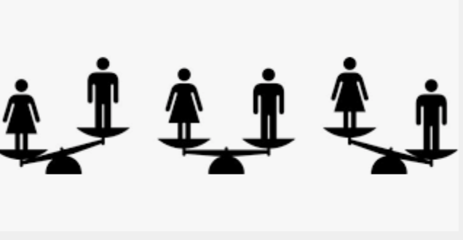
La discriminación está prohibida
Por origen étnico o nacional, género, edad, discapacidad, condición social o de salud, opinión, preferencias sexuales, estado civil o cualquier otra que atente contra la dignidadd humana y tenga por objeto anular o menoscabar los derechos y libertades de las personas.

Slide 36
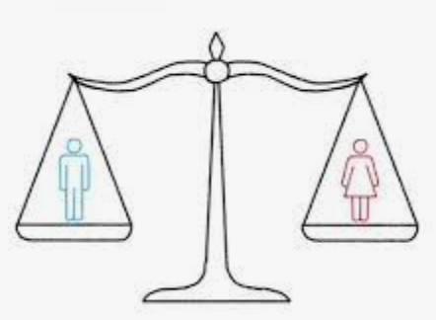
Iguales ante la ley
Ciudadanas y ciudadanos
Igualdad de oportunidades
Durante el embarazo no realizarán trabajos que exijan un esfuerzo considerable y signifiquen un peligro para la salud en relación con la gestación

Slide 37
Ley General para la igualdad de mujeres y hombres

Slide 38
Prevenir, sancionar y erradicar la violencia contra las mujeres, así como los principios y modalidades para garantizar su acceso a una vida libre de violencia
Violencia contra las Mujeres: Cualquier acción u omisión, basada en su género, que les cause daño o sufrimiento psicológico, físico, patrimonial, económicanómico, sexual o la muerte tanto en el ámbito privado como en el público;

Slide 39
Código Penal para la Ciudad de México
Feminicidio: Hasta 70 años de prisión
Violación: Hasta 16 años, más una mitad si se ejerce mediante violencia física o moral
Abuso Sexual: Hasta 6 años
Acoso Sexual: Hasta 3 años
Corrupción de personas menores de edad: Hasta 12 años
Violencia Familiar: Hasta 6 años
Violencia digital: Hasta 6 años

Slide 40
Ley General de Víctimas Ley de Víctimas para la Ciudad de México
Medidas de restitución, rehabilitación, compensación, satisfacción, garantías de no repetición
Cada una de estas medidas será implementada a favor de la víctima teniendo en cuenta la gravedad y magnitud del hecho punible cometido o la gravedad y magnitud de la violación de sus derechos, así como las circunstancias y características del hecho victimizante

Slide 41
Medidas de protección
Código Nacional de Procedimientos Penales
Prohibición de acercarse o comunicarse con la víctima u ofendido;
Limitación para asistir o acercarse al domicilio de la víctima u ofendido o al lugar donde se
encuentre;
Separación inmediata del domicilio;
La entrega inmediata de objetos de uso personal y documentos de identidad de la víctima que tuviera en su posesión el probable responsable;

Slide 42
Medidas de protección
Código Nacional de Procedimientos Penales
La prohibición de realizar conductas de intimidación o molestia a la víctima u ofendido o a personas relacionados con ellos;
Vigilancia en el domicilio de la víctima u ofendido;
Protección policial de la víctima u ofendido;
Auxilio inmediato por integrantes de instituciones policiales, al domicilio en donde se localice o se encuentre la víctima u ofendido en el momento de solicitarlo;
Traslado de la víctima u ofendido a refugios o albergues temporales, así como de sus descendientes, y
El reingreso de la víctima u ofendido a su domicilio, una vez que se salvaguarde su seguridad.

Slide 44
GRACIAS!

